Slide 1



Yarn

Slide 2


O que é o Yarn?
O Yarn é como um gerente, que indica quem, quando e onde devem ser realizados os processamentos dos diferentes serviços dentro do ecossistema Hadoop e quais recursos devem ser alocados entre diferentes frameworks com base na demanda de cada um e nas configurações do sistema.

Slide 3
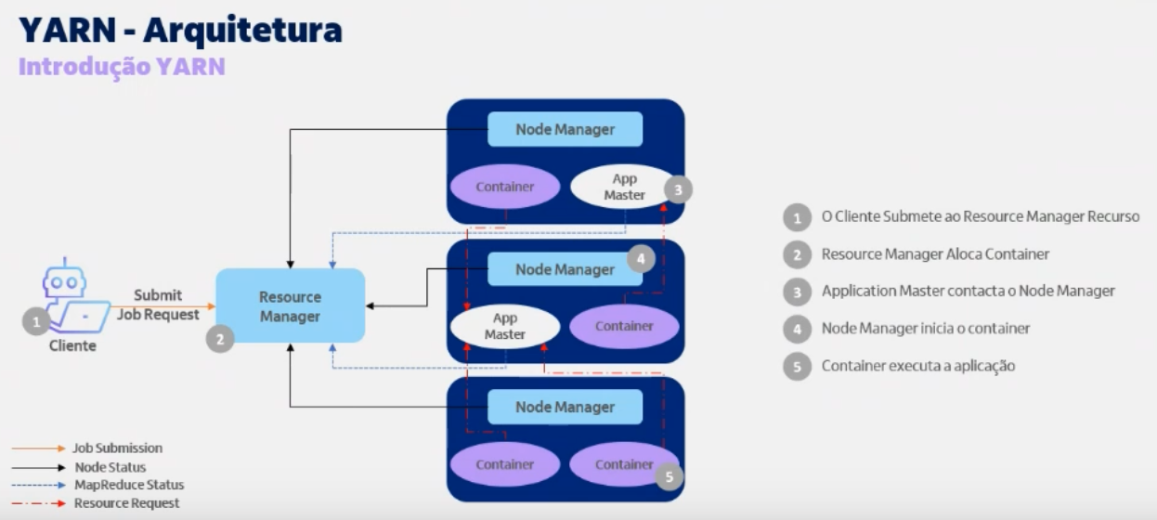
Arquitetura

Slide 4
Componentes
ResourceManager
Instancia a Aplicação
Agenda e Organiza a utilização de recursos do Cluster
NodeManager
Inicia o processamento das tarefas
Gerencia os recursos de um servidor
Contêiner (antigo job)
Processo alocado através do Resource Manager
Exige recurso computacional (CPU e Memória) para um Node Manager
ApplicationMaster
Mantém a comunicação com o scheduler do ResourceManager para solicitar contêineres para execução de tarefas
Garante que as tarefas sejam concluídas pelo NodeManager

Slide 5
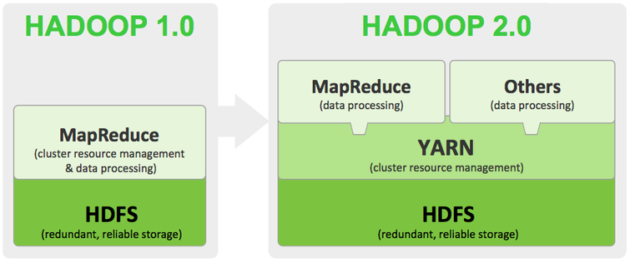
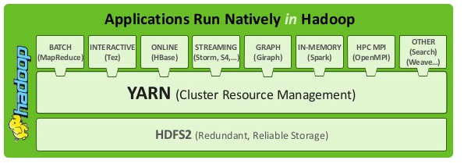
Hadoop 1.0 x Hadoop 2.0

